Slide 1
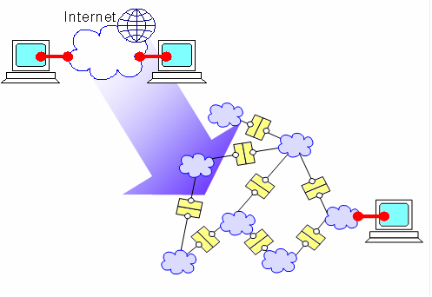
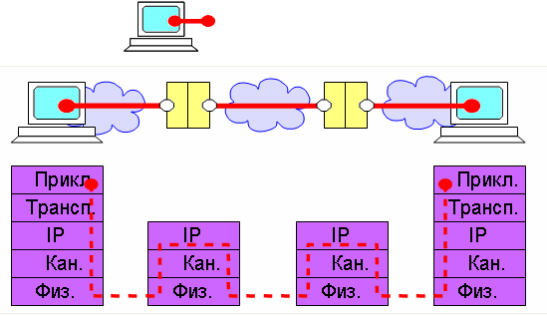
Cоставная сеть. IP – адрес.
Сеть, образованная путем соединения нескольких подсетей и даже разного типа, называется составной сетью
  подсеть – это целостное адресное пространство (в терминах IP-адресов)
  IP-адрес – уникальное число, приписываемое сетевому интерфейсу
  маршрутизатор – устройство с сетевыми интерфейсами, «смотрящими» в разные подсети.
Маршрутизатор
Подсеть
Другими словами, технология межсетевого взаимодействия предусматривает использование между соединяемыми сетями специального пограничного устройства - маршрутизатора.

Slide 2
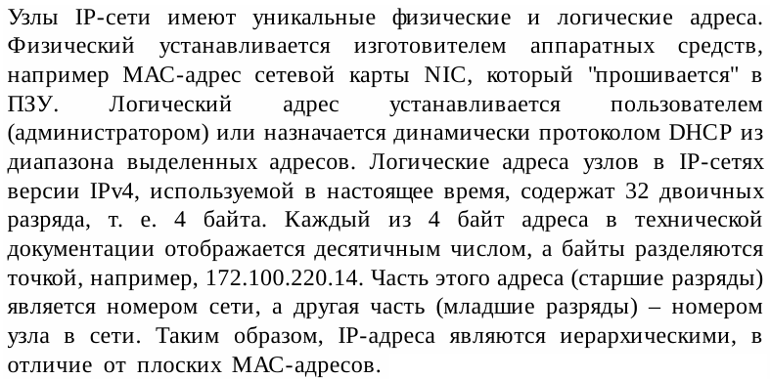
Адресация в IP- Сетях
Логические адреса версии IPv4х

Slide 3
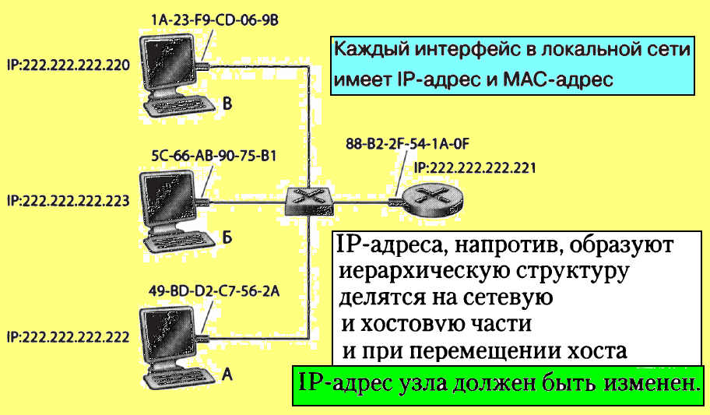
Шлюз

Slide 4
МАС адрес можно сравнить с личным номером в вашем паспорта, а IP адрес с почтовым адресом.
При смене места жительства меняется ваш почтовый адрес.

Slide 5

Для уникальной адресации узлов в сети используются три стандартных класса адресов

Slide 6
Сеть класса A
8 битов
24 бита
СЕТЬ
УЗЕЛ
УЗЕЛ
УЗЕЛ
0XXXXXXX
hhhhhhhh
hhhhhhhh
hhhhhhhh
Диапазон адресов сети:
00000000 - 01111111 (1-ый октет) двоичная форма записи
0.0.0.0 – 127.0.0.0 – десятичная форма записи
Вычислить максимальное число адресов в сети по длине идентификатора можно по формуле 2**^{n}-2, где n – длина идентификатора в битах.
Макс. число хостов 16 777 214 (=2**²⁴-2)
Макс. число сетей 126 (=2**⁷-2)
(0.0.0.0- не используется, 127.0.0.0 - зарезервирован).

Slide 7
Сеть класса В
16 бит
16 бит
СЕТЬ
СЕТЬ
УЗЕЛ
УЗЕЛ
10XXXXXX
XXXXXXXX
hhhhhhhh
hhhhhhhh
Диапазон адресов сети:
10000000 - 10111111 (1-ый октет) двоичная форма записи
128.0.0.0 – 191.255.0.0 – десятичная форма записи
Диапазон адресов для класса: 128.0.0.0 – 191.255.255.255
Маска подсети: 255.255.0.0
Макс. число хостов 65 534 (2**¹⁶- 2)
Макс. число сетей 16 384

Slide 8
Классы IP-адресов
Сеть класса С
24 бита
8 битов
СЕТЬ
СЕТЬ
СЕТЬ
УЗЕЛ
110XXXXX
XXXXXXXX
XXXXXXXX
hhhhhhhh
Диапазон адресов сети:
11000000 - 11011111 (1-ый октет) двоичная форма записи
192.0.0.0 – 223.255.255.0 – десятичная форма записи
Диапазон адресов для класса: 192.0.0.0 – 223.255.255.255
Маска подсети: 255.255.255.0
Макс. число хостов 254=2**⁸-2
Макс. число сетей 2 097 152

Slide 9
Рассмотрим дополнительно еще два класса адресов, которые, в системе адресации IPv4 имеют свои особенности

Slide 10
Сеть класса D
28 битов
Групповой адрес (Multicast)
1110 XXXX
XXXXXXXX
XXXXXXXX
XXXXXXXX
Диапазон адресов сети:
11100000 - 11101111 (1-ый октет) двоичная форма записи
Диапазон адресов для класса: 224.0.0.0 – 239.255.255.255
Групповой адрес не делится на номера сети и узла и обрабатывается маршрутизатором особым образом.
Основное назначение групповых адресов – распро-странение информации по схеме «один ко многим»

Slide 11
Сеть класса E
27 битов
Зарезервированные адреса
11110 XXX
XXXXXXXX
XXXXXXXX
XXXXXXXX
Диапазон адресов сети:
11110000 - 11110111 (1-ый октет) двоичная форма записи
Диапазон адресов для класса: 240.0.0.0 – 247.255.255.255
Зарезервирован для использования в будущем
и сейчас не применяется.

Slide 12
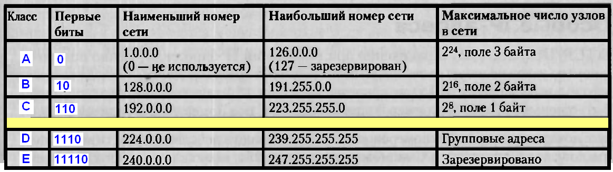
Resume Классы IP-адресов
Признаком, на основании которого IP-адрес относят к тому или иному классу, являются значения нескольких первых битов адреса.
Таким образом, различным по размеру сетям присваиваются адреса различных классов, что в принципе решает проблему адресации различных сетей.
Однако такое жесткое деление имеет существенные недостатки.
Notes:
К классу А относится адрес, в котором старший бит имеет значение 0. В адресах клас-
са А под идентификатор сети отводится 1 байт, а остальные 3 байта интерпретируются
как номер узла в сети. Сети, все IP-адреса которых имеют значение первого байта
вдиапазонеот 1 (00000001) до 126 (01111110), называются сетями класса А. Значение
0 (00000000) первого байта не используется, а значение 127 (01111111) зарезервиро-
вано для специальных целей (см. далее). Сетей класса А сравнительно немного, зато
количество узлов в них может достигать 224, то есть 16 777 216 узлов.
• К классу В относятся все адреса, старшие два бита которых имеют значение 10. В адре-
сах класса В под номер сети и под номер узла отводится по 2 байта. Сети, значения пер-
вых двух байтов адресов которых находятся в диапазоне от 128.0 (10000000 00000000)
до 191.255 (1011111111111111), называются сетями класса В. Ясно, что сетей класса В
больше, чем сетей класса А, а размеры их меньше. Максимальное количество узлов
в сетях класса В составляет 216 (65 536).
• К классу С относятся все адреса, старшие три бита которых имеют значение 110. В адре-
сах класса С под номер сети отводится 3 байта, а под номер узла — 1 байт. Сети, старшие
три байта которых находятся в диапазоне от 192.0.0 (11000000 00000000 00000000) до
223.255.255 (11011111 11111111 11111111), называются сетями класса С. Сети клас-
са С наиболее распространены, и наименьшее максимальное число узлов в них равно
28 (256).
• Если адрес начинается с последовательности 1110, то он является адресом класса D
и обозначает особый групповой адрес (multicast address). В то время как адреса классов
А, В и С служат для идентификации отдельных сетевых интерфейсов, то есть являют-
ся индивидуальными адресами (unicast address), групповой адрес идентифицирует
группу сетевых интерфейсов, которые в общем случае могут принадлежать разным
сетям. Интерфейс, входящий в группу, получает наряду с обычным индивидуальным
IP-адресом еще один групповой адрес. Если при отправке пакета в качестве адреса
назначения указан адрес класса D, то такой пакет должен быть доставлен всем узлам,
которые входят в группу.
• Если адрес начинается с последовательности 11110, то это значит, что данный
адрес относится к классу Е. Адреса этого класса зарезервированы для будущих при-
менений.
Чтобы получить из IP-адреса номер сети и номер узла, требуется не только разделить адрес
на две соответствующие части, но и дополнить каждую из них нулями до полных 4 байт.
Возьмем, например, адрес класса В 129.64.134.5. Первые два байта идентифицируют сеть,
а последующие два — узел. Таким образом, номером сети является адрес 129.64.0.0, а но-
мером узла — адрес 0.0.134.5

Slide 13
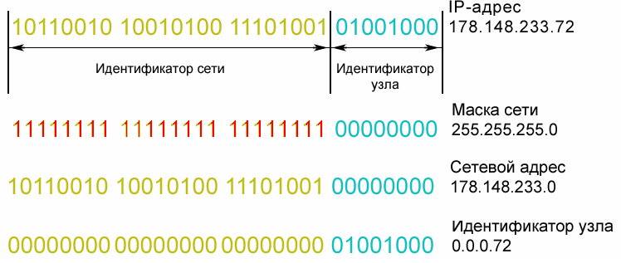
Маска подсети
Маска – это число, которое используется в паре с IP – адресом;
двоичная запись маски содержит последовательность единиц слева в тех разрядах, которые должны в IP – адресе интерпретироваться как номер сети.

Slide 14
Формат записи маски
Поскольку маска всегда является последовательностью единиц слева, дополняемой серией нулей до 32 бит, можно просто указывать количество единиц, а не записывать значение каждого октета.
Обычно это записывается как "/" после адреса и количество единичных бит в маске.
Пример
192.1.1.0 /24 представляет собой
адрес 192.1.1.0
с маской 255.255.255.0
Имеем адрес сети 192.1.1.0

Slide 15
Итак запомним
Для стандартных классов сетей маски имеют следующие значения:
    255.0.0.0 (/8)- маска для сети
    класса А;
    255.255.0.0 (/16) - маска для сети класса В;
    255.255.255.0 (/24) - маска для сети класса С.

Slide 16
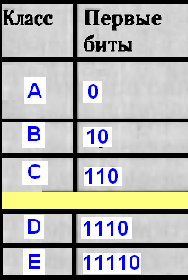
Вычисление адреса сети и номера узла
по заданному адресу интерфейса этого узла
Если адрес интерфейса задан
без маски, то значит используется
классовая адресация.
По дескриптору (первые биты
слева) определяем класс
адреса сети, а затем
адрес сети и номер узла в сети.
Если адрес интерфейса задан с маской, то используя маску выделяем номер сети, а затем номер узла в сети.
(см. пример ниже)

Slide 17
Пример:
Пусть есть IP- адрес узла 192.168.1.31 с маской сети в виде префикса /24, наша задача вычислить:
  адрес сети (сетевой адрес),
  идентификатор (номер) узла.
192.168.1.31/24
2. Переводим IP адрес в двоичную форму:
192.168.1.31 = 11000000.10101000.00000001.00011111
3. Переводим маску в двоичную форму:
/24 = 11111111.11111111.11111111.00000000 =
255.255.255.0

Slide 18
Продолжение примера
4. Умножим IP адрес на маску с помощью логической операции AND:
11000000.10101000.00000001.00011111 (IP-адрес)
AND
11111111.11111111.11111111.00000000 (Маска)
=
11000000.10101000.00000001.00000000 - Адрес сети в двоичном виде
5. 192.168.1.0/24 - Адрес сети в десятичном виде
с сетевым префиксом
6. Хостовая часть – 00000000.00000000.00000000.00011111
(0.0.0.31)
Не путайте IP-адрес сети - 192.168.1.0/24 и
IP-адрес интерфейса узла - 192.168.1.31/24

Slide 19
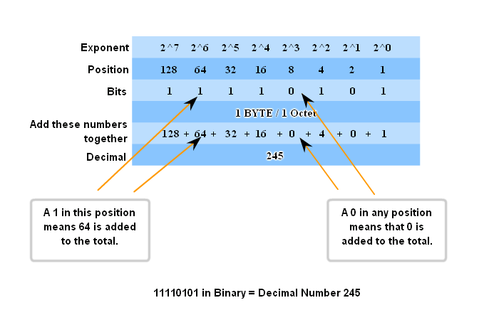
Справочная информация
по переводу из одной системы счисления в другую
Перевод из двоичного числа в десятичное

Slide 20
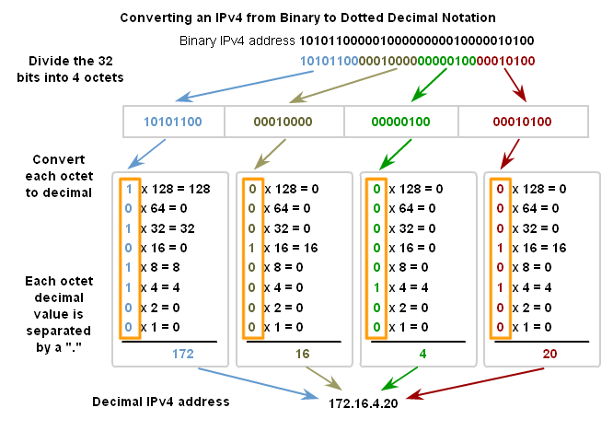

Slide 21
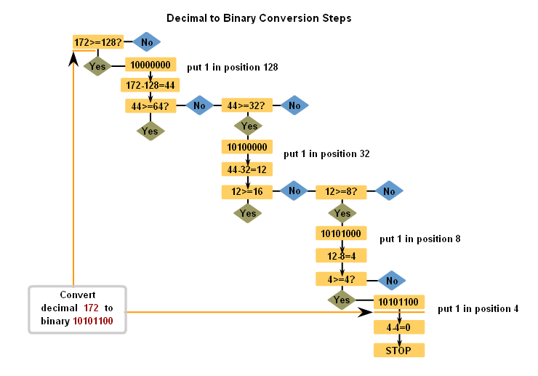
Перевод из десятичного числа в двоичное

Slide 22
